Slide 1
マルチメディア情報検索 B1班 最終発表
2018/1/24(木)
伊藤広樹 平尾礼央
伊藤光太郎 林田和磨
Notes:
これから，マルチメディア情報検索B1班の最終発表を始めます．
よろしくお願いします

Slide 2
実験目的
「芸能人に一番似ているのは誰か」という疑問や、 「顔をパスワードの代わりとして利用したい」と言った要求に答えるシステムを開発する。代表的なパターン
識別手法 (K 最近傍法、部分空間法等) を学びながら、
高速で認識率のよいアルゴリズムを作成する。
『情報プロジェクト：マルチメディア情報検索』配布資料
Notes:
実験目的は，芸能人に・・・作成することです．

Slide 3
使用データセット
与えられたデータは20人の顔写真が10枚ずつ
検証用のクエリデータは58枚
人によって枚数は異なる
58枚の内2枚は登録されていない人物
認識精度は「正解数÷クエリ数(58)」で計算
Notes:
使用データセットですが，与えられたデータは20人の顔写真が10枚づつあり，
検証用のクエリデータは58枚となっています．
これは人によって枚数は異なり，58枚の内2枚は登録されていない人物です．
認識精度は，正解数÷クエリ数で計算しました．

Slide 4
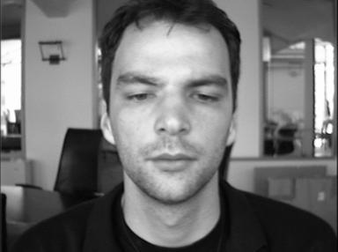
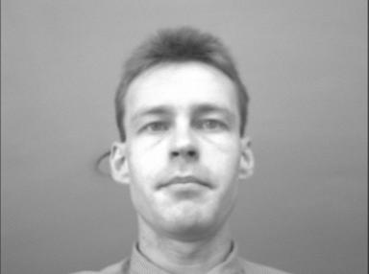
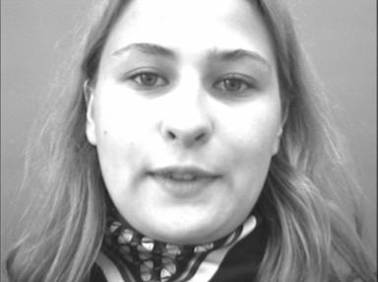
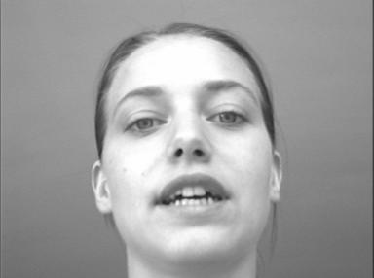
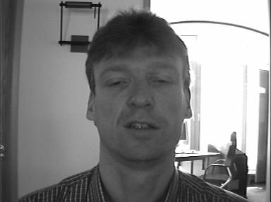
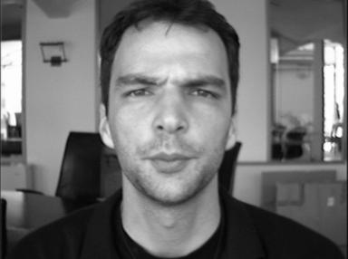
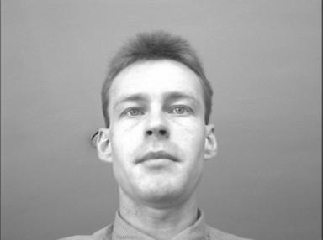
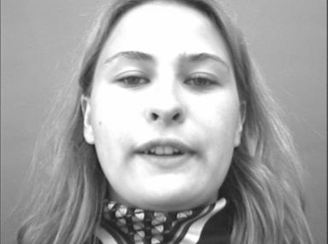
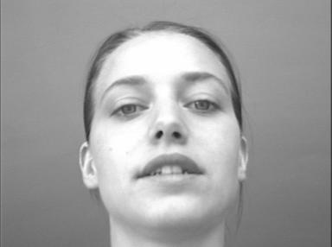
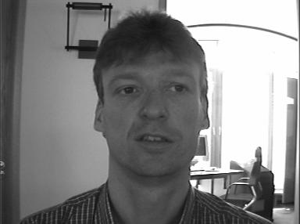
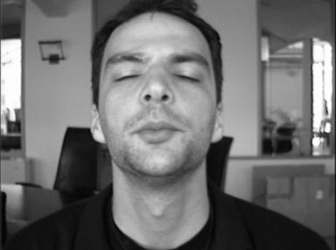
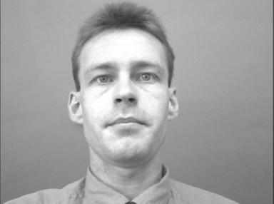
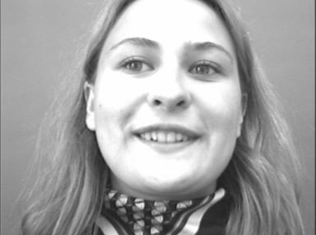
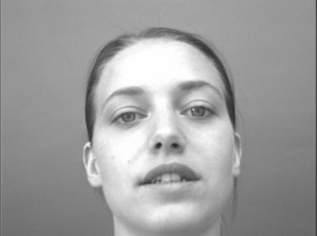
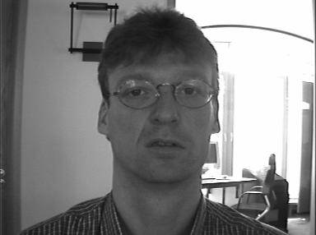
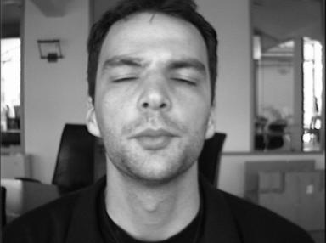
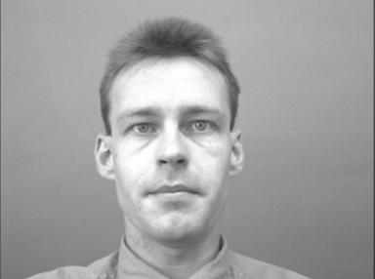
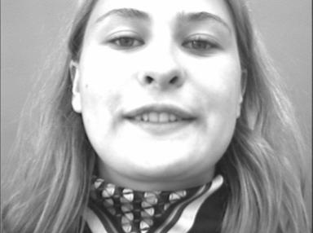
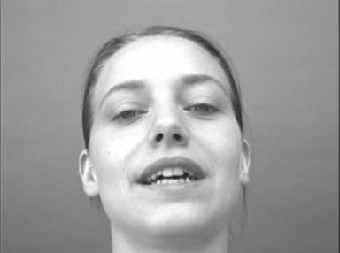

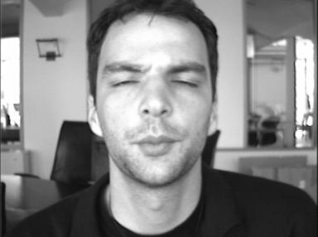
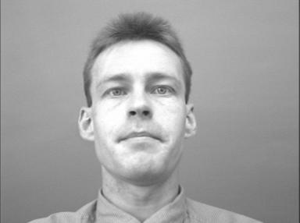
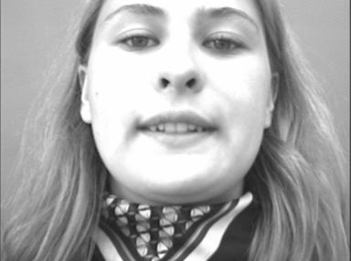
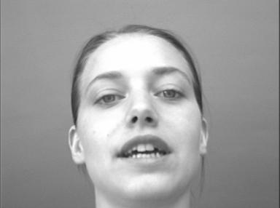

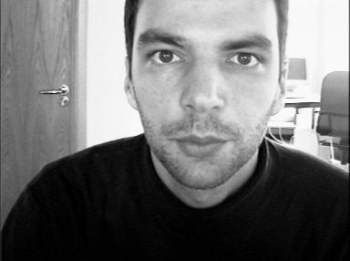
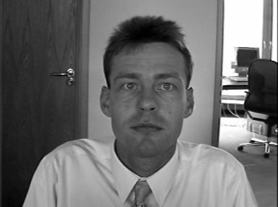
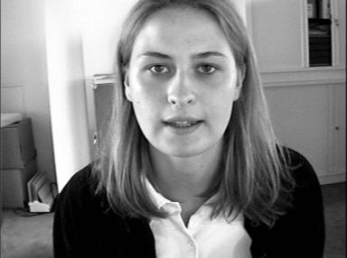
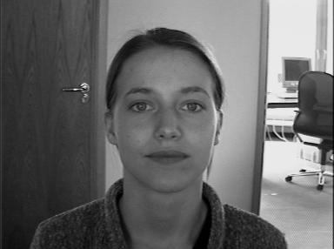
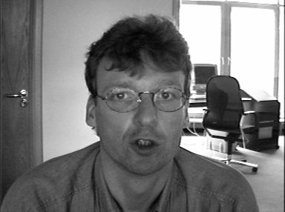
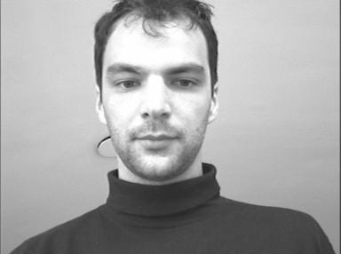
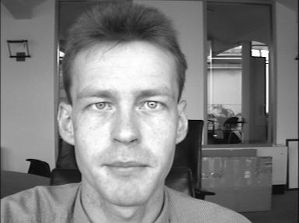
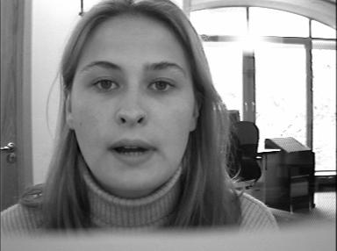
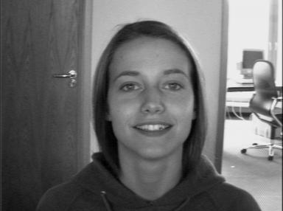
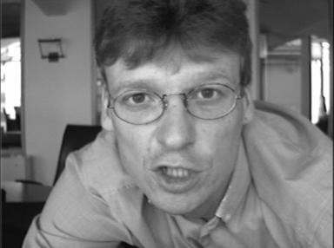
データセット
・・・
学習データ
・・・
検証用データ(クエリデータ)
Notes:
データセットはこんな感じになっています．
こちらが学習データで，こっちが検証用データです．

Slide 5
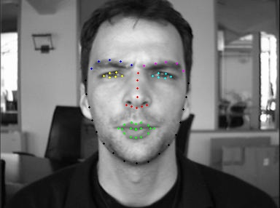
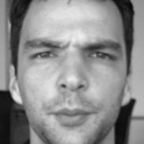
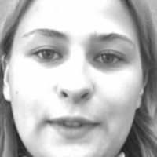
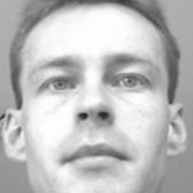
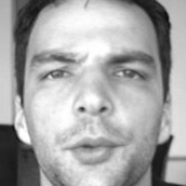
システムの全体像
入力部
前処理部
特徴抽出部
・顔画像を入力
・顔のトリミング
・顔の部位検出
0：60%
1：10%…
識別部
後処理部
He is Mr.0
出力部
・単純マッチング
・識別結果から解答を出力
・番号で分類
登録データ
Notes:
システムの全体像はこのようになっています．
前処理部で，顔のトリミングなどをして，
特徴抽出部で顔の部位検出などを行います．
識別部で単純マッチングなどの手法を使用して，
分類を行い，後処理部で出力します．

Slide 6
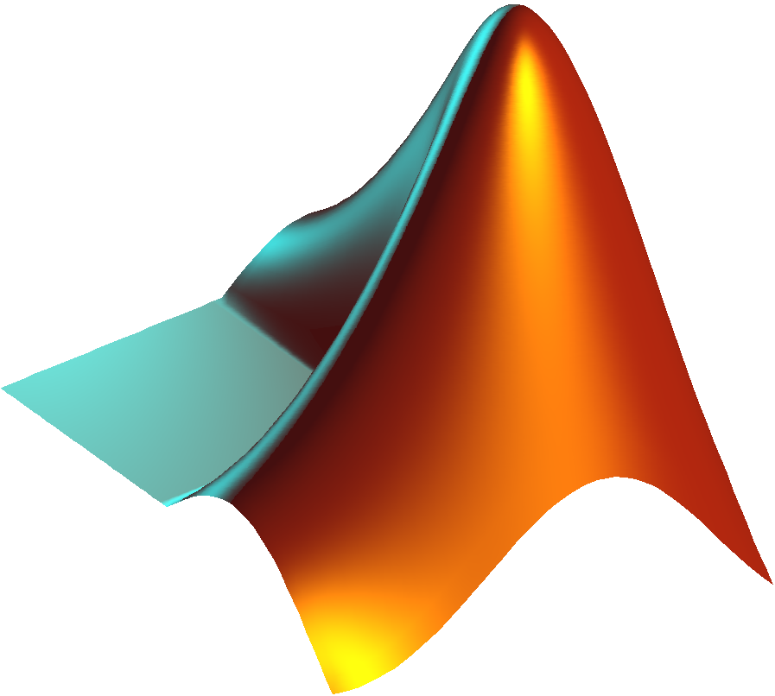

班の方針
Matlabと画像処理系ライブラリが豊富なPythonを使用
Matlab担当(伊藤 光太郎・林田和磨)
Python担当(伊藤 広樹・平尾 礼央)
基本的に外部データを使用せずに精度の向上を目指す
また、意図的に検証データに寄せる行為を禁止
最終的にはGUIを作成し、操作できるようにする
Notes:
班の方針として，Matlabと画像処理系のライブラリが豊富なPythonを使用することにしました
外部データは使用しない方針にしました
また最終的にはGUIを使い，操作できるようにすることにしました

Slide 7
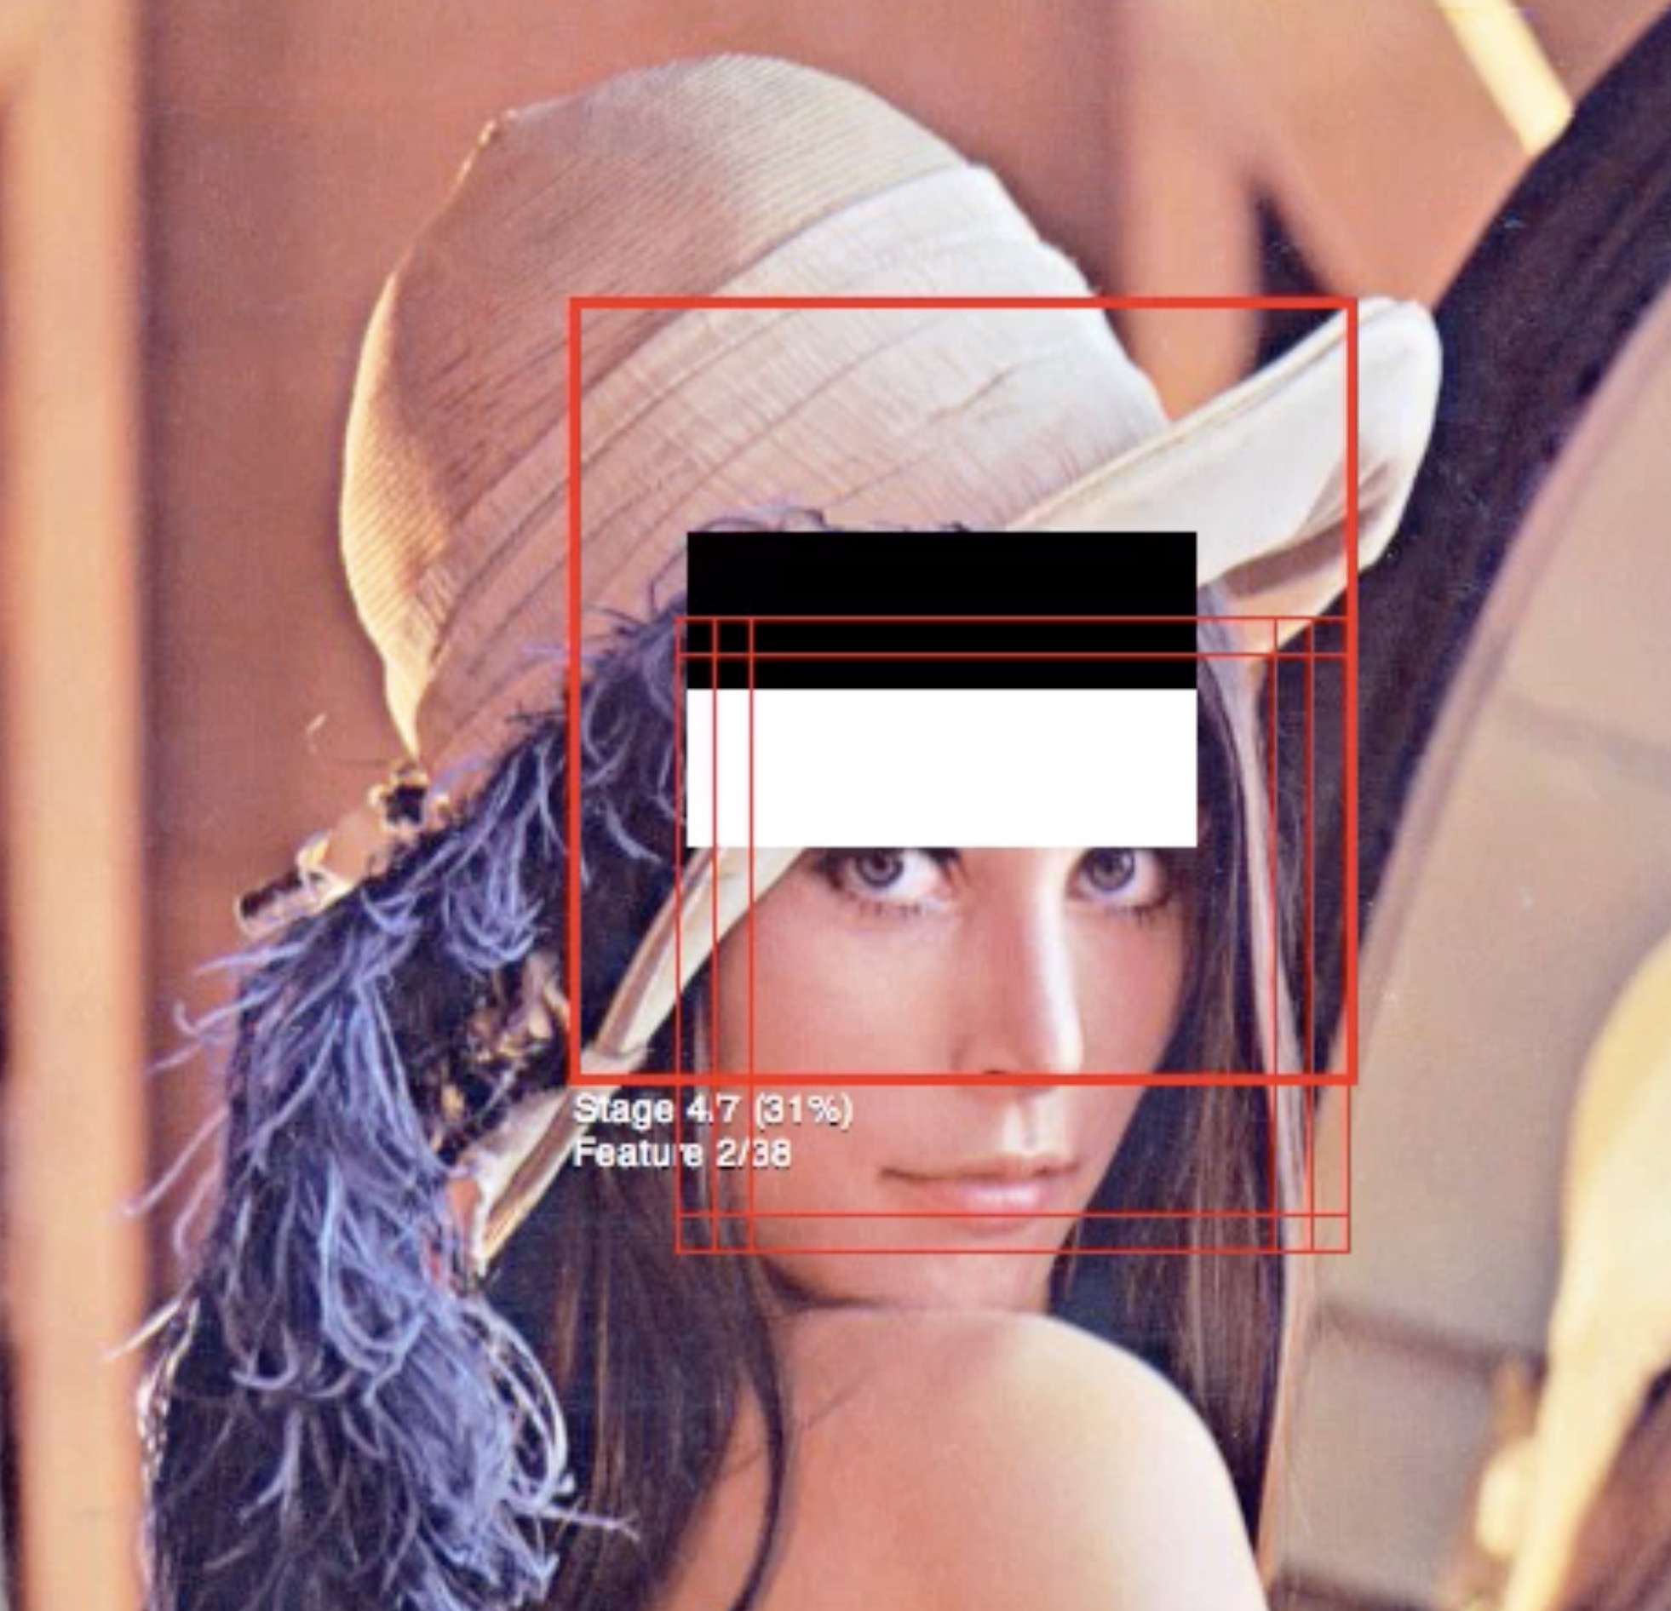
前処理 顔検出
顔のトリミング
OpenCVで顔を切り出し
Dlibで顔の部位をプロット
cascade分類器(Haar-Like特徴)
検出領域の明暗差により特徴を捉える
全体/部位ごとのトリミングも可能
点の座標から特徴抽出
OpenCV Face Detection: Visualized https://vimeo.com/12774628
https://github.com/davisking/dlib
Notes:
前処理部の顔のトリミングではOpenCVで顔を切りだしました
これは検出領域の明暗差により特徴を捉えるアルゴリズムを使っています
また，Dlibで顔の部位の座標を求め，特徴量に使えるようにしました

Slide 8
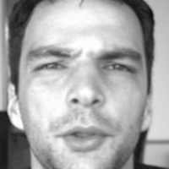
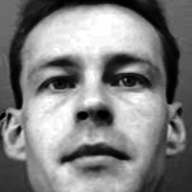
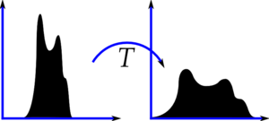
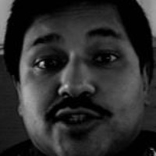
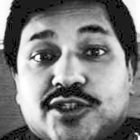
前処理 正規化
画像のサイズを統一
画像の輝度を調整
画像を200x200ピクセルへ
画素値のヒストグラムを平坦化
Notes:
前処理部の正規化ですが，ひとによって切り出した画像サイズが違うので，
画像サイズを統一しました．
また画像によって全体的に暗いものや，明るいものがあったので，
画素値のヒストグラムを平坦化しました．

Slide 9
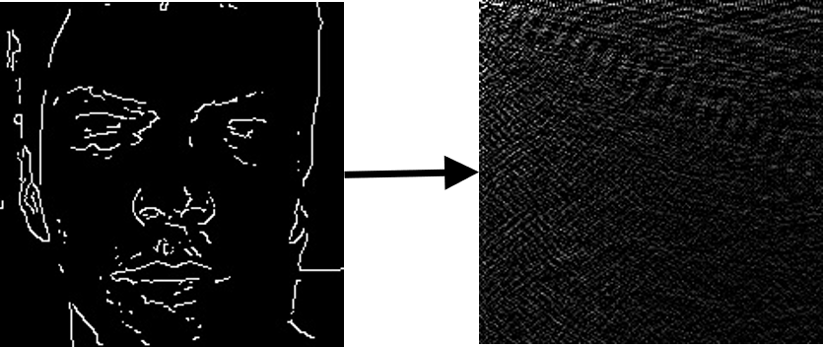
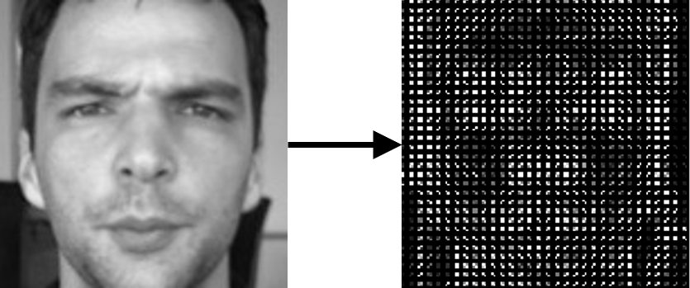
特徴抽出部
抽出した特徴量
各部位の大きさと位置
DCT(discrete cosine transform)
HOG(Histogram of Oriented Gradients)
DCT
HOG
Notes:
今回，抽出した特徴量は，
顔の各部位の大きさと位置や，
DCT変換による特徴量や
HOG特徴量を使用しました
こちらがわかりづらいですがDCT変換後の例で，
こっちが，この画像のHOG特徴量を表示した例です．

Slide 10
識別部
ピクセルマッチング
画像そのものを使用
ピクセルマッチング
NN
CNN
前処理で出力した特徴量を使用
k最近傍法
部分空間法
LightGBM
100
80
150
150
200
150
200
ピクセルの値を比較
差が最も小さいデータを選ぶ
Notes:
識別部では，
画像そのものを使用する分類手法として，
ピクセルマッチング，NN，CNNを使用しました．
前処理で出力した特徴量を使用する分類手法として，
K最近傍法
部分空間法
LightGBMを使用しました．

Slide 11
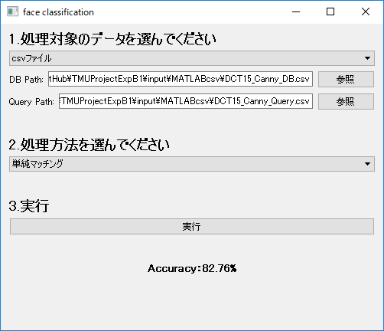
GUI(PyQt5を使用)
入力データ・処理方法を選択し， 正解率を出力するGUIを作成
操作手順として，
学習,検証データのフォルダを選択
分類手法の選択
実行し，検証データの正解率を 表示する
GUI
Notes:
入力データと処理方法を選択して実行すると
テストデータの正解率を出力するGUIを作成しました
操作手順として，
初めに，学習，検証データのフォルダを選択し，
次に分類手法を選択します
そして実行するとテストデータの正解率を表示されるようになっています

Slide 12
認識精度が高かった手法
DCT ＆ 単純マッチング 82.76%
エッジ検出後のDCT特徴量を，単純マッチングで分類
HOG ＆ kNN 75.86%
エッジ検出後のHOG特徴量を，kNNで分類
DCT ＆ kNN 74.14%
エッジ検出後のDCT特徴量を，kNNで分類
Notes:
認識精度が高かった手法ですが，
一番良かったのは，エッジ検出後の画像から求めたDCT特徴量を
単純マッチングによって分類したもので，82%でした
また，エッジ検出後の画像から求めたHOG特徴量を，
kNNによって分類したものが75%でした．

Slide 13
まとめ
Canny法によるエッジ検出が有効だとわかった
分類手法として単純マッチングやkNNの方が精度が良かったのは，データ数が少ないことが一つの要因として考えられる
特徴量としてDCT特徴量が有効だとわかった
最終的に，正解率82.76%に到達することが出来た
Notes:
まとめとして，Canny法によるエッジ検出が有効だとわかりました
分類手法として単純マッチングやkNNの方が精度が良かったのは，
データ数が少ないことが考えられました．
特徴量としてDCTによる特徴量が有効だとわかりました
最終的に，正解率82%に到達することができました

Slide 14
ご静聴ありがとうございました
Notes:
ご清聴ありがとうございました

